Slide 1
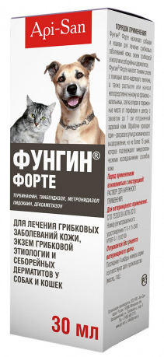
Фунгин Форте спрей дерматологический для собак и кошек
Свойства
Выгода
1
В составе препарата тербинафин и тиабендазол
Содержит метронидазол
Благодаря дексаметазону
Лидокаин в составе
Препарат относится к 4 классу опасности
комплексно уничтожают большинство патогенных грибков, встречающихся у собак и кошек
который активен в отношении бактерий, размножающихся в верхних слоях кожи
препарат обладает противовоспалительным, противоаллергическим и антитоксическим действием
выполняет функцию обезболивающего, что особенно важно при сильных расчесах
что говорит о низкой степени токсичности и позволяет применять препарат собакам и кошкам с 4-недельного возраста
2
3
4
Фунгин Форте спрей дерматологический для собак и кошек
5

